Slide 1
基于企业知识图谱的问答系统
肖晗 515030910113
Notes:
此页可以删除

Slide 2
目录 Contents
1
研究路线
2
企业知识图谱的构建
3
企业信息KBQA的搭建与应用
4
不足与未来的工作

Slide 3
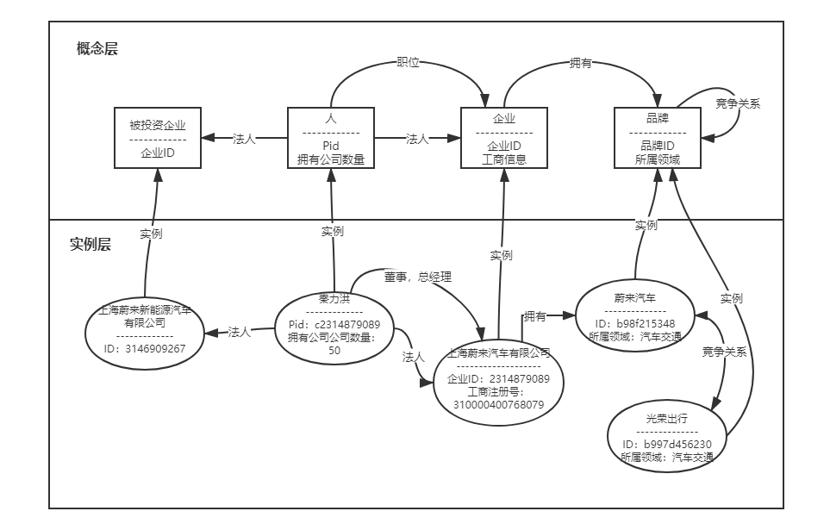
研究路线
企业知识图谱的模式设计

Slide 4
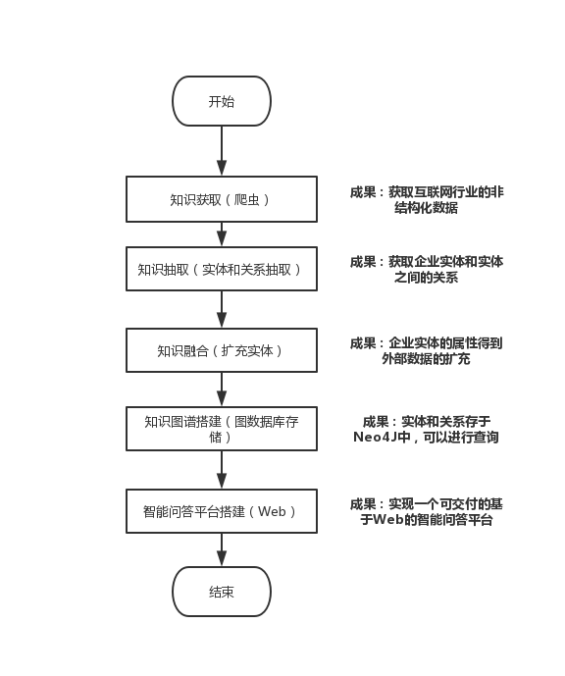
研究路线
研究路线和主要流程
知识获取
知识抽取
命名实体识别
关系抽取
知识融合
知识存储
基于企业信息的KBQA开发

Slide 5
企业知识图谱的构建
知识获取
三种数据类型
结构化数据
半结构化数据
非结构化数据
使用爬虫技术获取非结构化数据

Slide 6
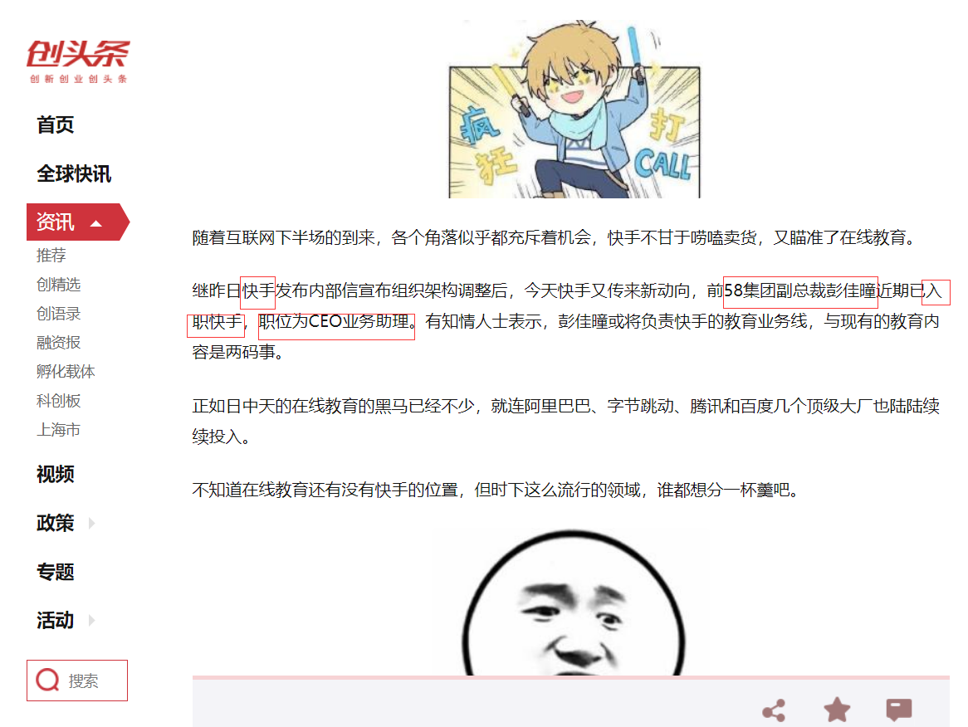
企业知识图谱的构建
知识获取
从“创头条”每日资讯获取非结构化数据

Slide 7
企业知识图谱的构建
命名实体识别Named Entity Recognition
使用BosonNLP提供的api来进行实体识别

Slide 8
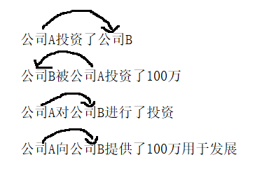
企业知识图谱的构建
实体关系抽取
企业知识图谱的关系抽取的具体实现
基于模板的实体关系抽取

Slide 9
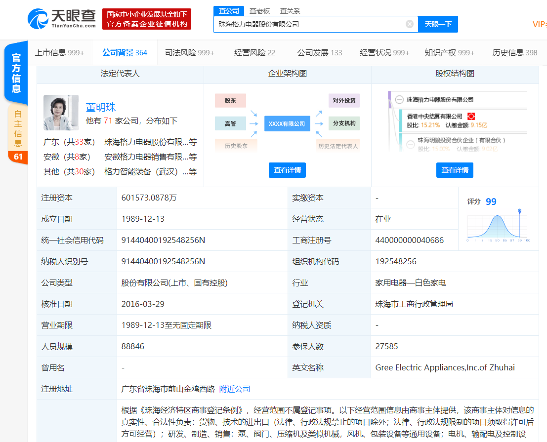
企业知识图谱的构建
知识融合：实体和关系扩充
通过天眼查提供的api获取（太贵了）
通过模拟人工访问天眼查页面获取html信息
实体种类丰富
企业（被投资企业）
人
品牌
关系种类丰富
投资关系
法人关系
职位关系
品牌持有关系
品牌竞争关系

Slide 10
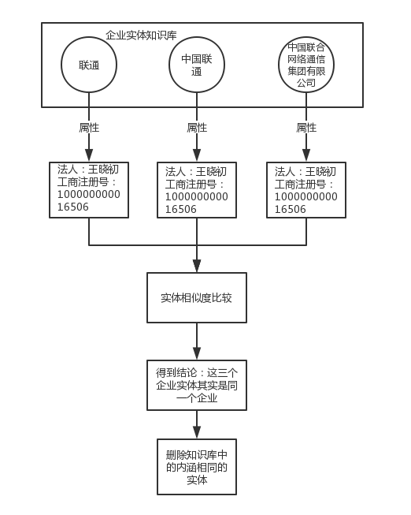
企业知识图谱的构建
知识融合
知识合并
无用的知识剔除
比如‘xx五金店xx分店’

Slide 11
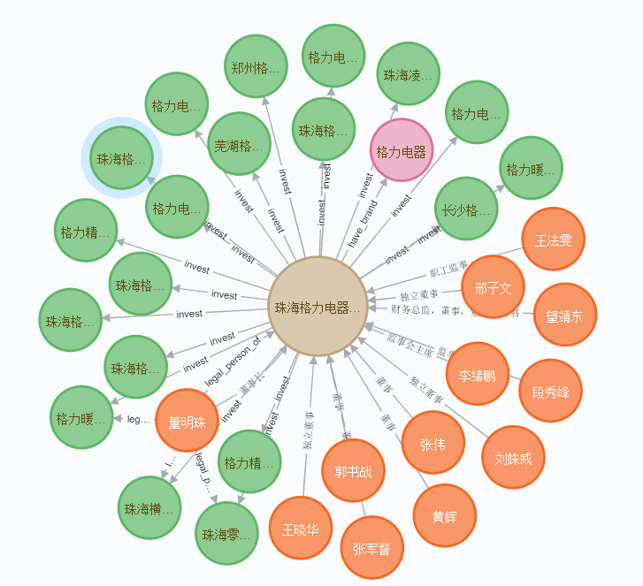
企业知识图谱的构建
知识存储
图数据库的优势
点线关系与知识图谱相对应
图数据库查询三元组效率更高
三元组查询方式&图遍历式查询方式
可扩展性
可视化效果
使用Neo4J进行知识图谱的存储

Slide 12
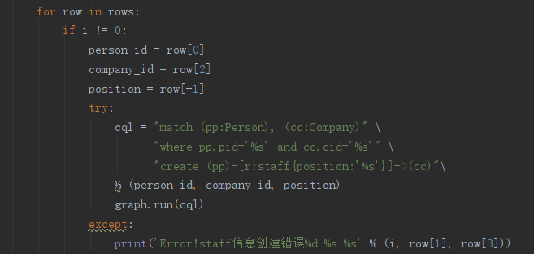
企业知识图谱的构建
知识存储
使用py2neo库进行数据的存储和查询
使用库提供的create（Node/Relationship）函数存储
使用cypher语句进行存储和查询

Slide 13
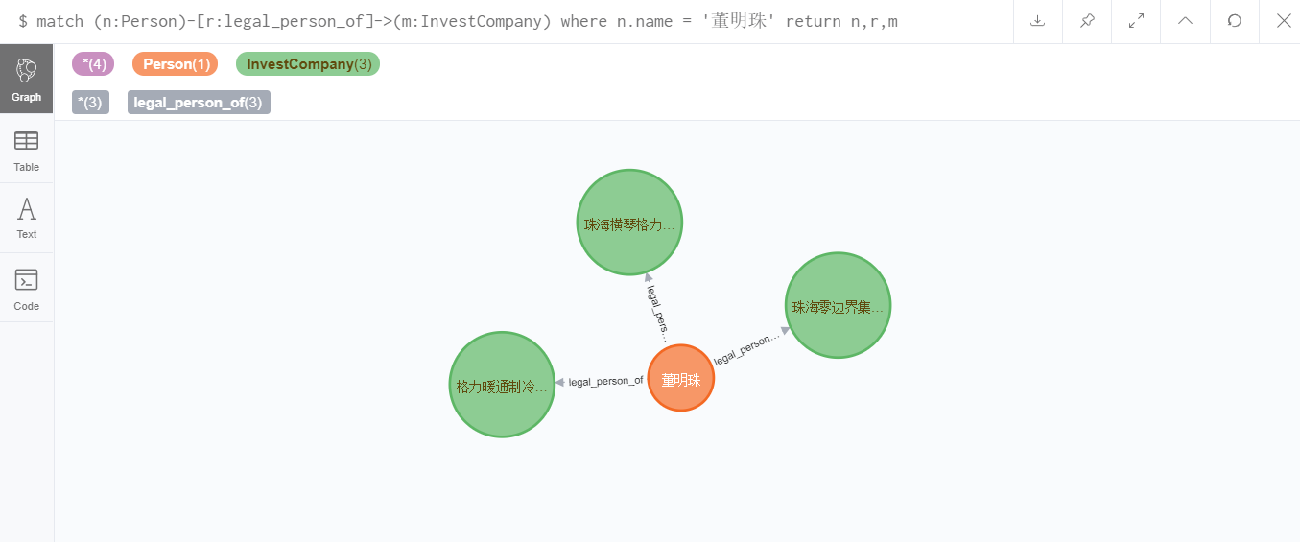
企业知识图谱的构建
知识存储
“董明珠是哪些公司的法人？”

Slide 14
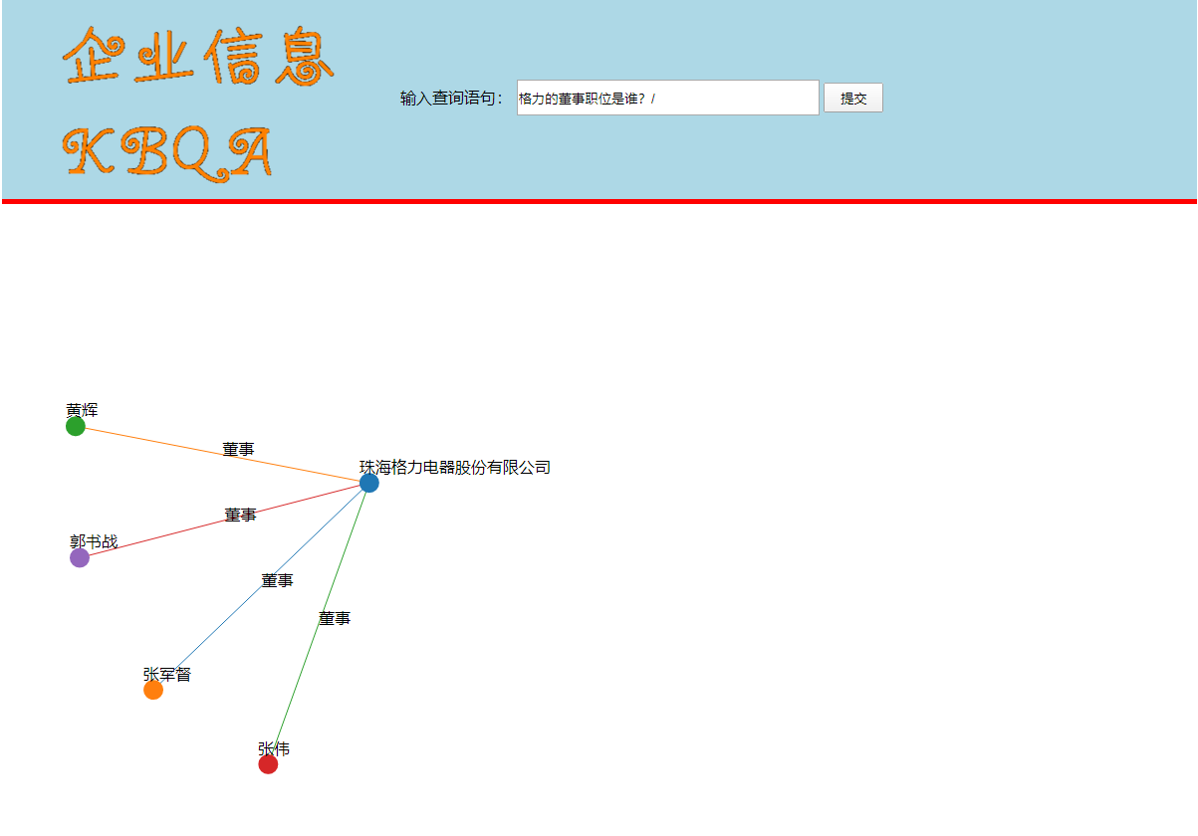
企业信息KBQA的搭建与应用

Slide 15
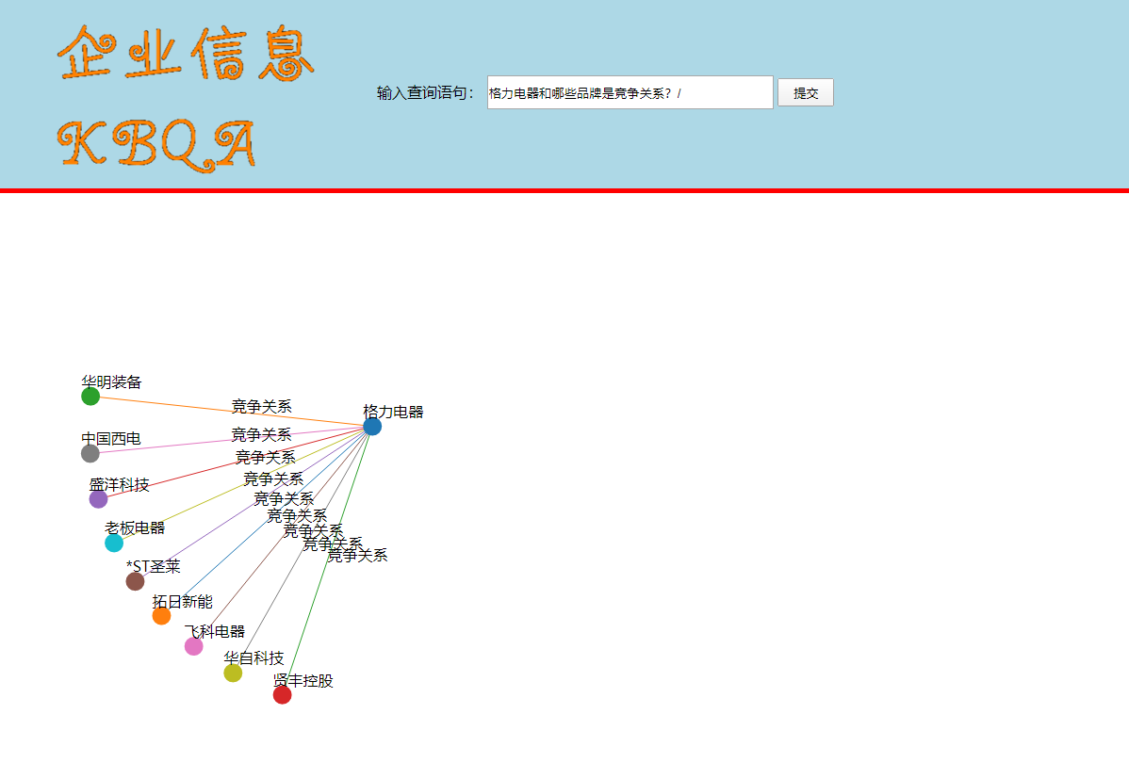
企业信息KBQA的搭建与应用

Slide 16
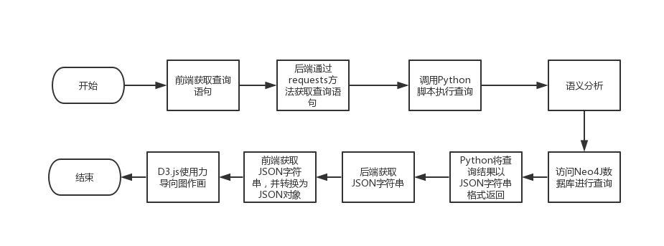
企业信息KBQA的搭建与应用
基于Web的智能问答系统的搭建
基于D3.js的Web前端可视化

Slide 17
企业信息KBQA的搭建与应用
基于Web的智能问答系统的搭建
基于D3.js的Web前端可视化

Slide 18
不足与未来的工作
遇到的问题和不足之处
实体和关系的局限性
第三方调用Python脚本的效率
Web界面的简陋和功能较少
问答系统的构建使用的是最传统的方法，人工依赖强

Slide 19
不足与未来的工作
下一步工作和展望
知识抽取的准确率和召回率提高
扩展智能问答平台现有的功能，可能的领域：风险预测
完善web的功能，使用更好看的可视化工具
为知识图谱添加时间维度，形成四元组

Slide 20
谢 谢！

